Slide 1
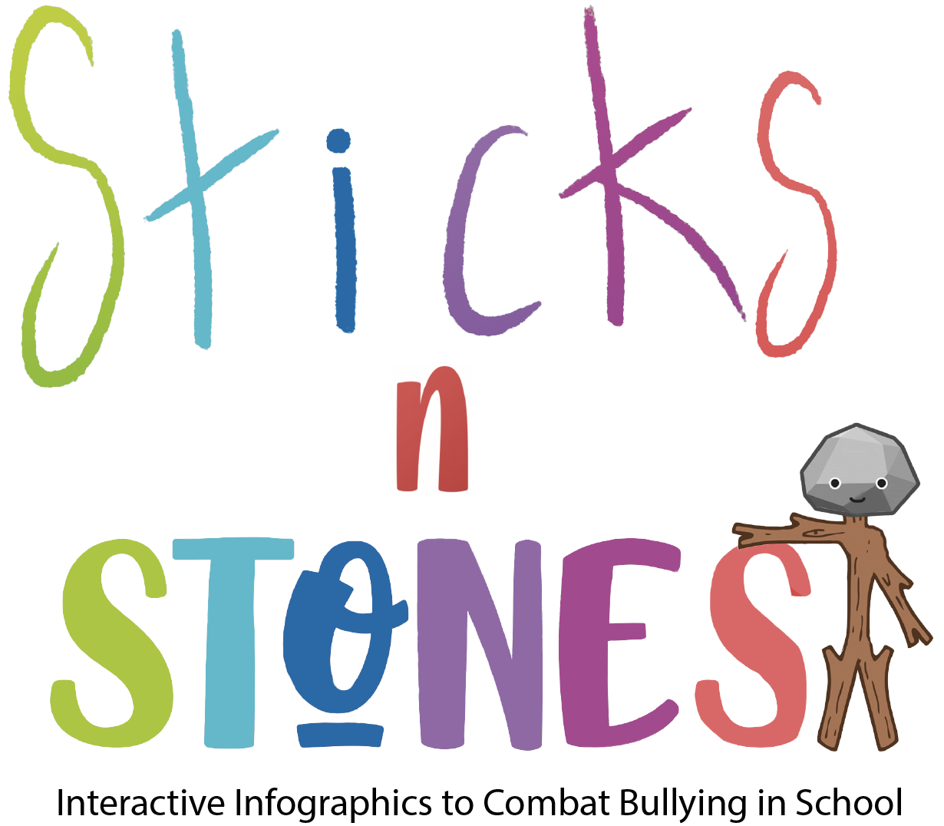
IO2: Modul 3
F2f learning

Slide 2
Cíle modulu 3

Slide 3
jeho modul obsahuje úvod do interaktivních platforem, jako je PowToon, StoryBoardThat, Google Forms, Canva, KAHOOT, LearningApps atd., a také úvod o tom, jak je lze aplikovat v prostředí základní školy.
Tento modul také učí učitele základních škol některé klíčové funkce, vlastnosti a osvědčené postupy, které je třeba při používání těchto zdrojů dodržovat; a ukazuje, jak mohou pomocí těchto softwarových programů vyvíjet interaktivní a poutavé materiály.
Tento modul obsahuje 3 hlavní aktivity (nebo lekce): A3.1, A3.2, A3.3.

Slide 4
Struktura modelu 1
Activity 3.1:
Interaktivní platformy pro vzdělávání: definice, vlastnosti a příklady
Activity 3.2:
Interaktivní platformy pro vzdělávání: definice, vlastnosti a příklady
Activity 3.3:
Praktické příklady, jak vytvořit vzdělávací digitální obsah s interaktivními platformami

Slide 5
Aktivita 3.1:
Interaktivní platformy pro vzdělávání: definice, vlastnosti a příklady

Slide 6
A.3.1 Interaktivní platformy pro vzdělávání: definice, vlastnosti a příklady
Definice
Výuková platforma, vzdělávací platforma, interaktivní platforma pro vzdělávání…Mnoho jmen – jeden koncept:
"Výuková platforma je integrovaná sada interaktivních online služeb, které poskytují učitelům, studentům, rodičům a dalším osobám zapojeným do vzdělávání informace, nástroje a zdroje na podporu a zlepšení poskytování a řízení vzdělávání." (eLiterate, https://eliterate.us/what-is-a-learning-platform/)
„Vzdělávací platforma nebo akademická platforma je virtuální program, jehož funkcí je vytvářet virtuální prostory pro sdílení informací. Je určen pro učitele a studenty. Je široce používán na univerzitách a školách, a to jak tváří v tvář, tak online.“ (GMOL Solutions, https://gmolsolutions.com/en/blog/what-are-educational-platforms-for/ )
"Vzdělávací platforma je široce používaný termín, který se používá k definování integrity nástrojů a služeb pro psaní, ukládání, šíření digitální komunikace, řízení aktivit studentů, vyhledávání informací atd."
(IGI Global, https://www.igi-global.com/dictionary/emerging-platform-education/42260 )

Slide 7
A.3.1 Interaktivní platformy pro vzdělávání: definice, vlastnosti a příklady
Výhody (1)
Přizpůsobené učení: interaktivní platformy nabízejí personalizovaný obsah, který vyhovuje požadavkům různých geografických oblastí, úrovní znalostí a kompetencí.
Train-as-you-go: digitální platformy fungují na principu vlaku za jízdy; studenti nemusí zastavovat proces učení jen proto, že nejsou přítomni v prostorách vzdělávací jednotky.
Virtuální výuka vedená instruktorem: i když si student prohlíží řadu animací, prezentací, průvodců a simulací, instruktor vždy zůstává přítomen, aby mohl komunikovat, objasňovat, vysvětlovat, a proto propůjčuje lekci důstojný „lidský“ dotek.

Slide 8
A.3.1 Interaktivní platformy pro vzdělávání: definice, vlastnosti a příklady
Features (2)
Učení orientované na aktivity: aktivity zahrnuté v interaktivních platformách (od online kvízů a simulací aplikací po hraní rolí, učení založené na scénářích, případové studie, praktické procvičování) činí proces učení zajímavým, informativním, užitečným a zvyšují míru zapojení studentů. exponenciálně.
Interaktivní nástroje: četné nástroje a techniky (např. e-knihy, interaktivní soubory PDF, gamifikace, žebříčky, lekce ke stažení, upravitelné dokumenty a spolupráce na dálku ve třídě) zvyšují interaktivitu a vytvářejí cestu k výsledkům založeným na výkonu.
Komplexní výsledné zprávy: online platformy umožňují učitelům připravovat odborně navržené, dobře zpracované a informativní zprávy o sledování výsledků studentů a výsledcích hodnocení, a to komplexním způsobem.

Slide 9
úkol 1
Pracovat v párech
⮚ Vytvořte páry;
⮚ Zeptejte se svého páru, ale také mu/jí odpovězte na následující otázky:
Jaký máte názor na interaktivní platformy pro vzdělávání: jsou užitečné pro školní výkony žáků? Ale pro učitele?
Použili jste dříve takové platformy? Kteří?
Pracovní doba: 5 minut

Slide 10
A.3.1
Co dělá eLearningovou platformu interaktivní? (1)
Interaktivita v eLearningu dokáže zázraky, které daleko přesahují vaši představivost. Čím vyšší je rozsah interaktivity v online vzdělávání, tím více motivuje studenty ke kritickému myšlení a holistickému učení.
Bylo pozorováno, že online studenti se lépe zapojují do interaktivní platformy eLearning a vytvářejí prostředí vhodné pro aktivní učení. Interaktivita eLearningu vyvolává u studentů bdělost a aktivaci dlouhodobé paměti a pomáhá jim efektivně zlepšovat jejich výkony. Nejen to, interaktivní online relace podporují rozhodování a umožňují uživatelům chytře reagovat.

Slide 11
A.3.1
Co dělá eLearningovou platformu interaktivní? (3)
Stupeň interaktivity přispívá k celkové kvalitě eLearningového portálu.
Jelikož jde o interaktivní platformu, není to pouze o obsahu kurzu, který tato naklápěcí platforma poskytuje.
Obsah je velmi důležitou funkcí, ale eLearningová platforma musí mít kromě vašeho jedinečného obsahu také sadu vlastností, které mohou nejen upoutat zájem uživatelů, ale také vést k aktivní eLearningové relaci zajišťující jejich udržení.
5 funkcí v následujících snímcích, které činí eLearningovou platformu interaktivní, bylo testováno a prokázáno, že zajišťuje lepší provoz a zapojení studentů.

Slide 12
A.3.1 Interactive platforms for education: definition, features and examples
What makes an eLearning Platform Interactive? (4)
5 features:
1. Sharper User Interface
2. Collaborative Dashboard
3. Multi-Device Usage
4. Course Recommender
5. Gamification

Slide 13
A.3.1
Co dělá eLearningovou platformu interaktivní? (5)
1. Ostřejší uživatelské rozhraní (UI)
Prezentace je první věc, kterou uživatelé uvidí při prozkoumávání eLearningové platformy. Než se rozhodnou, zda se přihlásit k odběru, nebo ne, jednoduše projdou celou aplikaci a určí vzhled a funkce a také funkčnost modulu eLearning.
V takových scénářích vše včetně rozvržení portálu, grafiky, videí, ikon, barevného patra a navigace odkazující na uživatelské rozhraní účinně přispívá k interaktivitě eLearningu. Když uživatelé jasně procházejí eLearningovou aplikací/webem a zjistí, že je snadný přístup k obsahu kurzu, jejich vnější kognitivní zátěž se výrazně sníží, a proto se rozhodnou ve prospěch platformy.
Uživatelské rozhraní nikdy není o tom, aby obrazovka vypadala pěkně, vždy jde o to, aby uživatelé provedli učení.

Slide 14
A.3.1
Co dělá eLearningovou platformu interaktivní? (6)
2. Spolupráce za využití panelu Dashboard
eLearning není jen o streamování video kurzů a čtení řádků textu, ale je to také něco mnohem pokročilejšího a interaktivnějšího. Primárním faktorem, který činí online vzdělávání vysoce poutavým, je kolaborativní učení.
Stejně jako ve třídě, eLearning také umožňuje studentům společenskou interakci s ostatními účastníky a instruktory, ale virtuálně. Prostřednictvím kolaborativního učení mohou studenti obohatit své studijní zkušenosti sdílením hodnocení kapitol, studijních materiálů, odkazů na kurzy a kvízů s ostatními prostřednictvím živých chatů, rychlých zpráv a fór.
Pro interaktivní výukové prostředí musí mít portál eLearning dashboard pro spolupráci, kde mají studenti/profesionálové přístup ke všem materiálům svého kurzu.

Slide 15
A.3.1
Co dělá eLearningovou platformu interaktivní? (7)
3. Použití na více zařízení
Dnešní studenti k přístupu do eLearningových kurzů používají zařízení všech velikostí a tvarů – mobilní telefony, tablety, notebooky, stolní počítače a chytré televize. V závislosti na své poloze a pohodlí preferují přepínání více zařízení z chytrých telefonů na počítače a prozkoumávají kurzy, které potřebují.
Téměř všichni mileniálové (téměř 87 %) používají dvě až tři zařízení denně k získání školení a učení z online vzdělávacích portálů.
Vytvoření eLearningu pro více zařízení je proto skvělým způsobem, jak zvýšit interaktivitu mezi uživateli. Jakmile uživatelé shledají pohodlným přístupem ke kurzům na svých preferovaných zařízeních, bez ohledu na to, kde se nacházejí, určitě dojde k prudkému nárůstu statistik zapojení platformy eLearning.

Slide 16
A.3.1
Co dělá eLearningovou platformu interaktivní? (8)
4. Doporučující kurz
Pro studenty je výběr správného kurzu vždy matoucí úkol. Zvláště, když má platforma obrovskou knihovnu obsahu, budou uživatelé určitě čelit potížím při výběru.
V takových situacích, pokud platforma uživatelům automaticky doporučí relevantní kurzy, je velká šance, že se do navrhovaných kurzů pustí a budou nadále využívat poskytovanou službu eLearning.
V zásadě je doporučující kurz softwarový program založený na umělé inteligenci, který pomáhá e-studentům vybrat si vhodný kurz podle jejich preferencí a schopností.

Slide 17
A.3.1
Co dělá eLearningovou platformu interaktivní? (9)
5. Gamifikace
V oblasti online vzdělávání není Gamifikace novým pojmem. Mnoho předních eLearningových aplikací využívá tuto funkci k podpoře angažovanosti a aktivního zájmu studentů nebo profesionálů.
Rozsáhlé studie říkají, že hry jsou velmi účinné při zvyšování úrovně motivace a interakce při učení, což ve výsledku značně optimalizuje proces učení a formuje znalosti studentů.
Interaktivní platforma integruje oblíbené techniky gamifikace, jako je úroveň pokroku, skóre, avatary, virtuální měny, dárky, odezva na výkon v reálném čase a další.
Když se uživatelé zapojí prostřednictvím gamifikace, pak bude učení zábavné!

Slide 18
A.3.1
Výhody interaktivních elearningových platforem

Slide 19
A.3.1
Příklady interaktivních platforem pro vzdělávání (1)
Existuje mnoho interaktivních vzdělávacích platforem, ať už jde o systémy řízení školy/třídy/učení, nebo platforem pro vytváření digitálních vzdělávacích zdrojů.
Příklady systémů řízení školy/třídy/učení:
Kinderpedia: https://www.kinderpedia.co/ Edmodo: https://new.edmodo.com/ EasyClass: https://www.easyclass.com/ Google Classroom: https://classroom.google.com Moodle: https://moodle.org/ | Blackboard: https://www.blackboard.com/ Coursera: https://www.coursera.org/ Microsoft Teams: https://www.microsoft.com/ EdApp: https://www.edapp.com/ Edx: EdX.org

Slide 20
A.3.1
Příklady interaktivních platforem pro vzdělávání (2)
Příklady online platforem pro vytváření digitálních vzdělávacích zdrojů:
V tomto modulu v A3.1 a A3.2 vám ukážeme, jak používat online platformy k vytváření digitálních vzdělávacích zdrojů.
PowToon: https://www.powtoon.com/ StoryBoardThat: https://www.storyboardthat.com/ Google Forms: https://www.google.com/intl/en-GB/forms/about/ | Canva: https://www.canva.com/ Kahoot: https://kahoot.com/ LearningApps: https://learningapps.org/

Slide 21
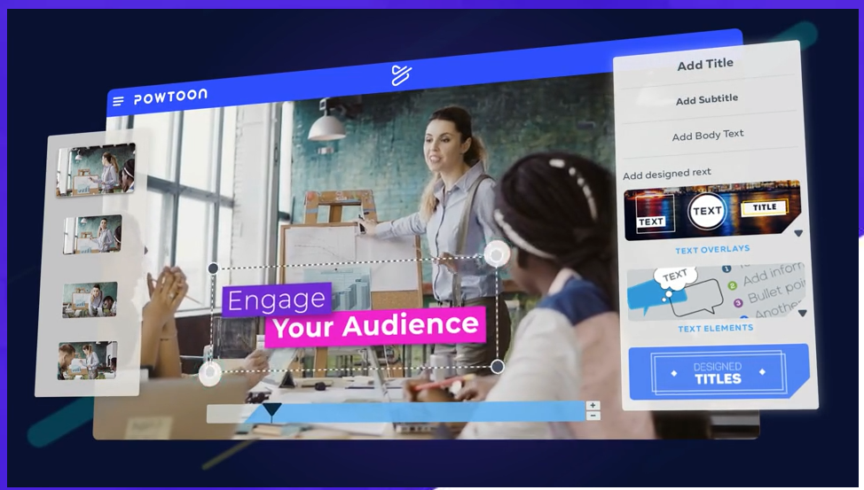
A.3.1
Příklady interaktivních platforem pro vzdělávání (3)
Powtoon: je platforma pro vizuální komunikaci, která vám dává svobodu vytvářet profesionální a plně přizpůsobená videa, která si vaše publikum zamiluje (zapojující animované vysvětlovače, videa, videozáznamy a záznamy z kamer a další pro vaši třídu).

Slide 22
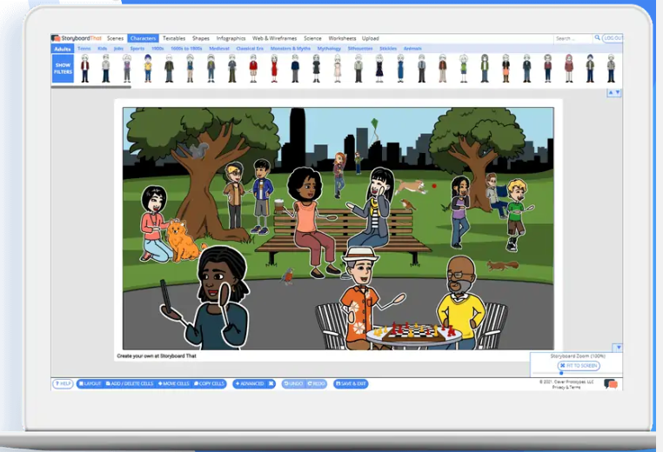
A.3.1
Příklady interaktivních platforem pro vzdělávání (4)
StoryBoardThat: je online storyboard s jednoduchým rozhraním drag and drop a velkou sbírkou vlastních uměleckých děl, která studentům a učitelům usnadňuje vytvářet skvěle vypadající storyboardy, které oživují vizuální učení (grafické romány, komiksy, plány lekcí, aktivity, plakáty, videa a další).

Slide 23
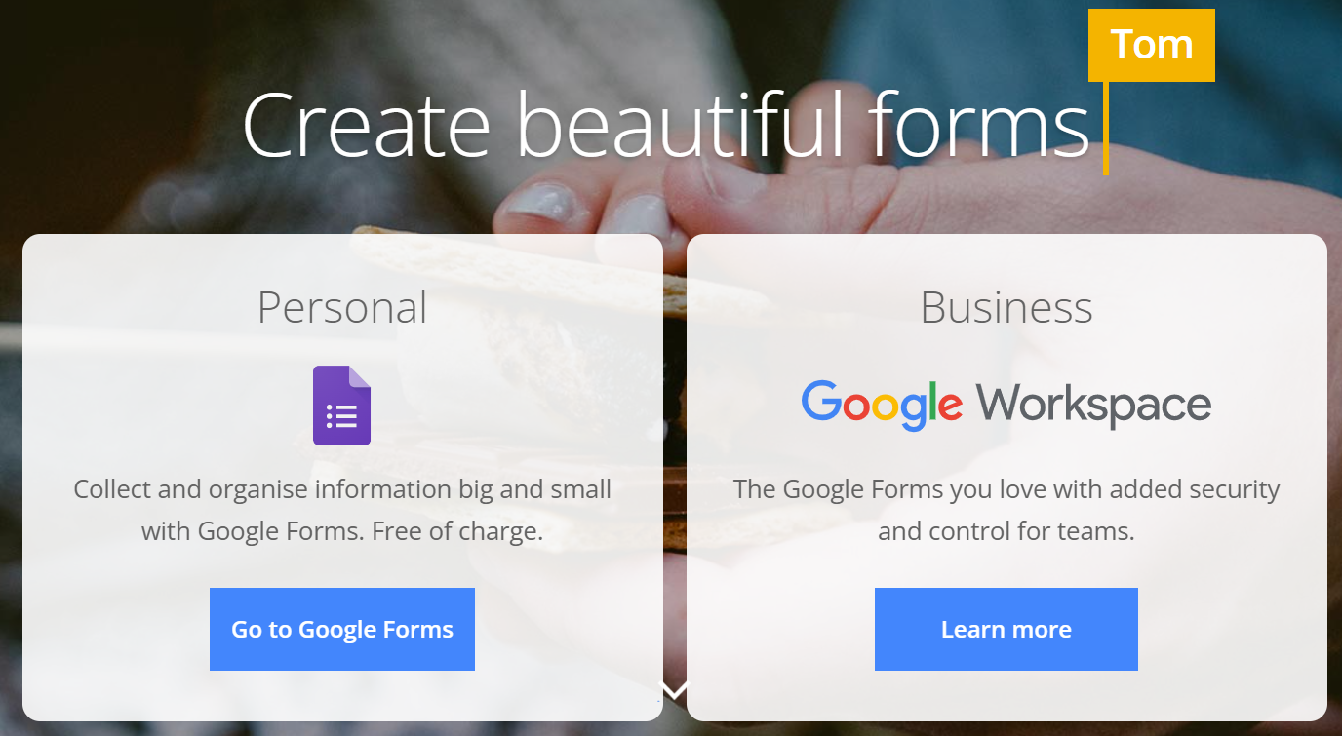
A.3.1
Příklady interaktivních platforem pro vzdělávání (5)
Google Forms: je online storyboard s jednoduchým rozhraním drag and drop a velkou sbírkou vlastních uměleckých děl, která studentům a učitelům usnadňuje vytvářet skvěle vypadající storyboardy, které oživují vizuální učení (grafické romány, komiksy, plány lekcí, aktivity, plakáty, videa a další).

Slide 24
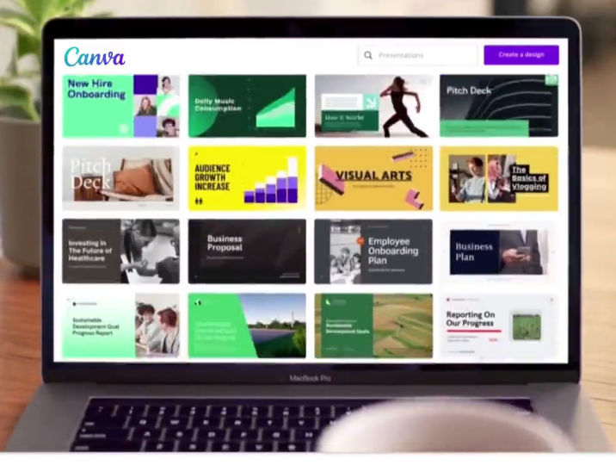
A.3.1
Příklady interaktivních platforem pro vzdělávání (6)
Canva: je bezplatný online grafický nástroj, který kombinuje design, úpravu fotografií a rozvržení a pomáhá učitelům a studentům vytvářet krásně dokončené projekty; výkonný online návrhářský nástroj, který dokáže transformovat třídu, a to jak v místnosti, tak na dálku.

Slide 25
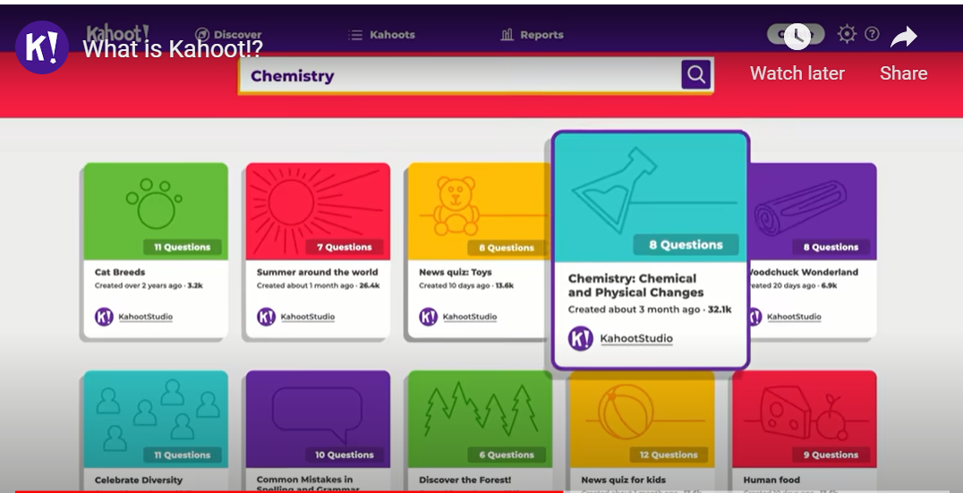
A.3.1
Příklady interaktivních platforem pro vzdělávání (7)
Kahoot: je herní výuková platforma, která usnadňuje vytváření, sdílení a hraní výukových her nebo kvízů o kvízech během několika minut. Umožňuje vám rozpoutat zábavu ve třídách, kancelářích a obývacích pokojích!

Slide 26
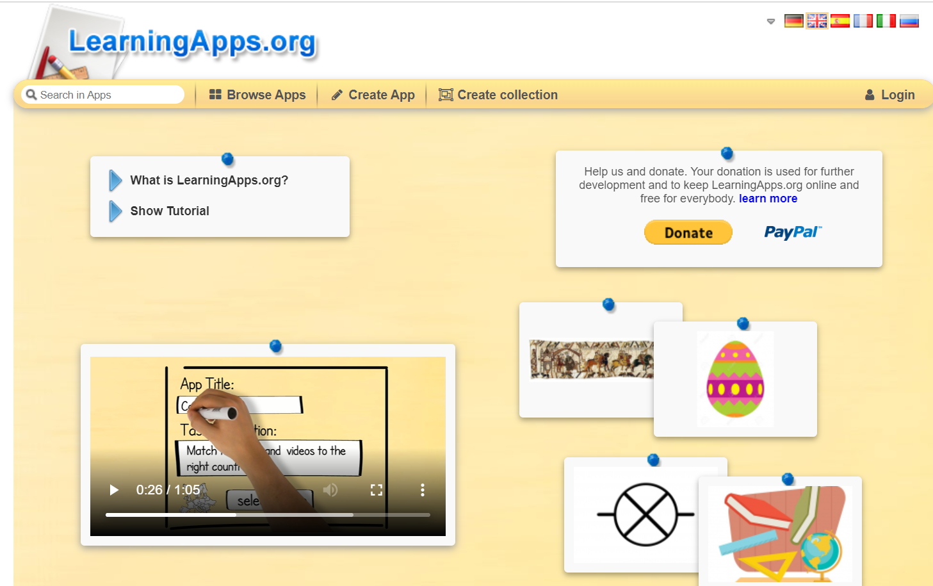
A.3.1Interaktivní platformy pro vzdělávání: definice, vlastnosti a příklady
Příklady interaktivních platforem pro vzdělávání(8)
LearningApps: je platforma, která podporuje procesy učení a výuky pomocí malých interaktivních, multimediálních cvičení. Cvičení lze vytvořit a používat velmi snadno online. K dispozici je řada šablon (cvičení na zadání, testy s výběrem odpovědí atd.).

Slide 27
Úkol 2
Individuální práce
⮚ Na základě informací, které jste dosud od školitele obdrželi, zamyslete se několik minut nad následujícími otázkami.
⮚ Formulujte stručné odpovědi, zapište si je a buďte připraveni se o ně podělit s ostatními účastníky, když/pokud vás školitel nominuje!
Jaké jsou vaše důvody, jako primárního učitele, používat interaktivní platformy ve vašich třídách/lekcích?
Jak jako primární učitel zamýšlíte změnit svůj přístup k výuce zahrnutím digitálního učení prostřednictvím interaktivní platformy?
Working time: 10 minutes

Slide 28
A.3.1
Výhody používání interaktivních platforem pro vzdělávání (1)
1. Personalizované učení
2. Šířka informací
3. Více poutavých lekcí
4. Rozvíjí odpovědnost
5. Flexibilita učení
Notes:
1.S digitálním učením je učitel schopen formátovat svůj učební plán na základě potřeb jednotlivce. Usnadňuje jim to také poskytování důvěrné individuální zpětné vazby každému studentovi.
2. Digitální učení umožňuje snadný přístup k informacím a pomáhá studentům je efektivně využívat. Poskytuje relevantní materiál napříč neomezeným rozsahem témat, který pomáhá usnadnit nejlepší možný výsledek na cestě učení.
3. Digitální výuka nabízí širší škálu metod výuky. Obrázky, audio a video obsah lze bez problémů integrovat do lekce. To vše přispívá k tomu, že učení je zábavnější, což zase zvýší udržení obsahu vyučovaného v lekcích.
4. Mladí studenti na tomto druhu vzdělávací cesty zažijí řešení problémů, pojmové mapy, vyprávění příběhů, gamifikaci, hraní rolí, vzájemné vzdělávání a mnohem vyšší frekvenci než ti, kteří se učí tradiční formou. Často se budou snažit rozšířit svou vlastní znalostní základnu jednoduše proto, že si užívají uspokojení, které přichází s poznáním více.
5. Při poskytování digitálních lekcí je větší flexibilita. S digitálním učením je také větší flexibilita, která umožňuje studentům s autismem a ADHD získat ze svého vzdělání maximum.

Slide 29
A.3.1
Výhody používání interaktivních platforem pro vzdělávání 6. Zaznamenaný obsah
7. 24hodinové zdroje
8. Propojené učení
9. Snadné sledování pokroku studentů
10. Zlepšuje psané jazykové dovednosti
Notes:
6. This is a benefit for students of all ages, especially kids. Children in early development greatly benefit from repetition. This allows them to have that in between lessons, which will help them progress much faster. It also allow learners to do additional study in their own time to catch up.
7. Leaners can catch up in their own time because all of the resources they need are available to them 24 hours a day.
8. When they are taking part in online learning, learners instantly become part of a community of like-minded individuals sharing the same experience as they are.
9. There’s an online record of all work that’s completed as well as attendance and the results of exams. An online teacher can identify an area a student needs help with long before the student or their parents.
10. Online learning normally involves large amounts of written communication. Students who come up through a digital learning environment will stand a better chance of being able to touch type, which is an essential skill for the job markets of the future.

Slide 30
A.3.1 Interactive platforms for education: definition, features and examples
Benefits of using Interactive Platforms for education (3)
11. Accessibility Through Modern Technology
12. Involves Educators and Parents
13. Rapidly Increases the Sharing of Information
14. Increases Students Employability
15. It’s Fun and Engaging!
Notes:
11. We used to rely on exchange students to be able to experience other cultures and languages, but now, all of that is accessible to everyone, regardless of their income or ability to travel.
12. This kind of approach also allows students to feel a certain degree of autonomy while allowing their parents and teachers to communicate confidentially in order to provide the best possible learning outcome for the student (i.e. the twice-yearly parent-teacher interview can easily become a weekly check-in).
13. It allows students to access more information, but it also enables them to cater it specifically to their individual needs. It also saves time and money. Students no longer have to buy or rent large volumes of textbooks just to use about 30% of them before the information is no longer relevant. The digital learning landscape has also made it possible for educators to adapt to different situations and share information rapidly.
14. We need to make sure the students of today are prepared for the job market that awaits them tomorrow. The best way to provide this is to give them access to a digital learning platform. It will help them become familiar with new technologies and tune skills that will be necessary in the future.
15. This is the no-brainer of all of the arguments for the benefits of digital learning. Students who experience fun or joy within their educational environment retain information and succeed at a much higher rate than those who don’t.

Slide 31
Task to do 3
Group work
⮚ Create two groups (the trainer will support the creation of the groups);
⮚ Starting from the questions “How does interactive platforms can support modern teaching-learning process?” create a mind map, share and explain it with the whole class (the other trainees).
Working time: 25 minute

Slide 32
References
1. eLiterate, What is a Learning Platform?, https://eliterate.us/what-is-a-learning-platform/
2. GMOL Solutions, What are educational platforms for?, https://gmolsolutions.com/en/blog/what-are-educational-platforms-for/ )
3. 6 Must-have Features for Interactive Online Platforms, https://kitaboo.com/must-have-features-interactive-online-platforms/
4. Muvi Blogs, Top 5 Features that make an eLearning Platform Interactive, https://www.muvi.com/blogs/5-features-of-interactive-e-learning-platform.html
5. Powtoon, https://www.powtoon.com/
6. StoryBoardThat: https://www.storyboardthat.com/
7. Google Forms: https://www.google.com/intl/en-GB/forms/about/
8. Canva: https://www.canva.com/
9. KAHOOT: https://kahoot.com/
10. LearningApps: https://learningapps.org/
11. The Top 15 Benefits of Digital Learning, https://mussila.com/the-top-15-benefits-of-digital-learning/

Slide 33
Activity 3.2:
Why and how to use interactive platforms in primary education: explanations, advices and tips

Slide 34
A.3.2 Why and how to use interactive platforms in primary education: explanations, advices and tips
The need to use Interactive Platforms in education in pandemic times and after (1)
The impact of Covid-19 pandemic disrupted education globally. There is no excuse for being unprepared again.
Lessons learned or what we know now:
1. Schools and teachers can no longer rely on a print-only teaching strategy. Programs will have to adopt a blended approach, with some built-in digital redundancy.
2. Schools are expected to have a far more sophisticated approach on remote learning/teaching the next time around.
3. Online learning must ultimately minimize loss of teaching and learning efficiency and effectiveness.

Slide 35
A.3.2 Why and how to use interactive platforms in primary education: explanations, advices and tips
The need to use Interactive Platforms in education in pandemic times and after (2)
4. Much more will be expected of ed-tech tools and platforms.
5. Teachers across countries have taken a crash course in tech during pandemics. They are likely to emerge with new-found knowledge of what works and what they like. They will have a compelling point of view on what an excellent tech tool or platform needs to offer.
6. Physical isolation will increase the need for more social connections on these tools. There is a reason Zoom’s gallery view has emerged as such a powerful and must-have feature.
7. Not every class can be effectively taught online or remotely. Lab-based learning, or music, for instance, is that much harder to do remotely.

Slide 36
Task to do 4
Discussion (whole class):
⮚ How did you manage to implement your online teaching during the Covid-19 pandemic, what digital supports have you used?
⮚ What would you do differently and why?
Working time: 15 minutes

Slide 37
A.3.2 Why and how to use interactive platforms in primary education: explanations, advices and tips
The need to use Interactive Platforms in education in pandemic times and after (3)
Planning for the future:
1. Education service providers work to support the learning institutions. Some of them are providing free online courses, while some are offering courses at heavily discounted rates.
2. And then we have online learning platforms that are equipped with all the features required for students to fulfil their learning needs. Complete with collaboration tools, online assessments, data analytics, offline reading facility and interactive learning content, these platforms are what students require today.
3. Educators can also opt for a blended learning model empowered by technology. These technology-enabled solutions can improve the overall learning experience of students and the efficacy of the education system.

Slide 38
A.3.2 Why and how to use interactive platforms in primary education: explanations, advices and tips
The need to use Interactive Platforms in education in pandemic times and after (4)
4. The remote learning trend is expected to continue even after the pandemic subsides. It will probably take months for schools and universities to get back to what was once considered normal - with students and teachers coming to the classrooms and participating in knowledge sharing sessions. Therefore, it is best to adopt the solution that we have right now in front of us and adapt it for the future while we explore other viable alternatives. We don’t know what the future holds, but we can at the very least be prepared for it!

Slide 39
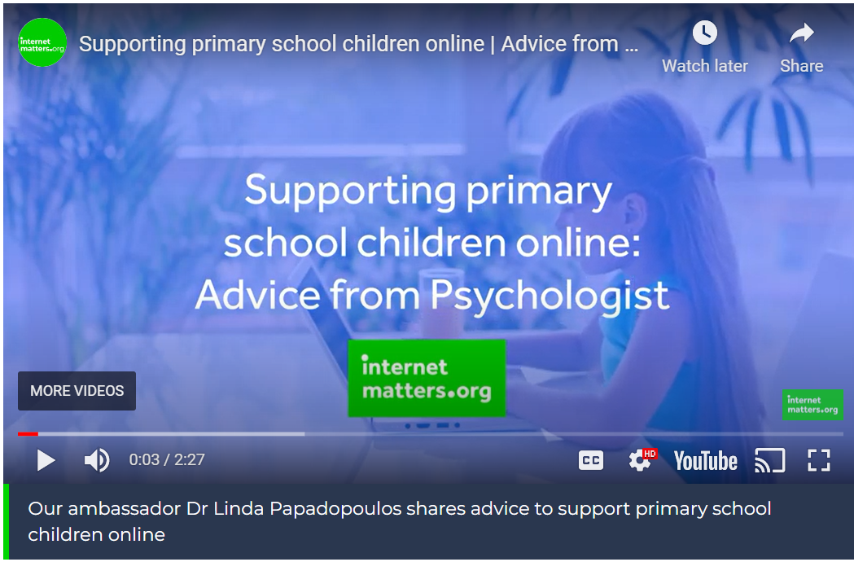
Before moving on, let’s reflect about how we can support primary school children online and watch the advice from Dr. Linda Papadopoulos, Ambassador of Internet Maters organisation, on this topic!
https://www.internetmatters.org/resources/discovering-digital-at-primary-school/

Slide 40
Task to do 5
Individual work + discussion: Slip writing
⮚ Use the worksheet in Annex 3.1 to write down the main questions you might have about using interactive platforms in primary education.
⮚ When finished, pass your worksheet to the trainer. S/he will use it for anonymous question asking, with the whole class.
⮚ Debate will be generated and coordinated by the trainer.
Working time: 25 minutes

Slide 41
A.3.2 Why and how to use interactive platforms in primary education: explanations, advices and tips
Advice and tips on how to use interactive platforms in primary education (1)
Edtech (education technology) refers to software, hardware and processes intended to support teaching and the day-to-day management of education institutions.
Advice and tips that primary schools should consider when choosing and implementing edtech solutions.
Focus on your needs: finding the right tech for your school should begin with identifying your needs, then looking for a solution – not the reverse. Pick the right tech to fit your school’s individual culture.
Use tech that enhances, not diminishes, teacher-pupil contact: the best technology augments, not replaces, teacher-pupil interactions. By providing teachers with detailed data on each child’s performance, their strengths, weaknesses and behaviours, technology can allow teachers to interact in a far more meaningful and helpful way with pupils.
Notes:
More on this topic, at: https://digitalagenda.io/insight/7-tips-on-choosing-edtech-from-a-primary-teacher/

Slide 42
A.3.2 Why and how to use interactive platforms in primary education: explanations, advices and tips
Advice and tips on how to use interactive platforms in primary education (2)
Involve children in how the tech is used: as opposed to giving a teacher more work and commitment, consider tech solutions that allow the children themselves to get involved with its running.
Use what works, not what is trendy: it is important that tech is chosen for its proven benefits, not its shiny interface, and that when tech is implemented, it is continuously monitored for its impact. Good learning platforms should always keep you informed of if they’re actually working.
Choose ‘one-size-fits-one’, rather than ‘one-size-fits-all’: tech is at its most accessible when it offers learners options; tech should be specialised for each child as individuals.
Notes:
More on this topic, at: https://digitalagenda.io/insight/7-tips-on-choosing-edtech-from-a-primary-teacher/

Slide 43
A.3.2 Why and how to use interactive platforms in primary education: explanations, advices and tips
Advice and tips on how to use interactive platforms in primary education (3)
Make online and offline learning compatible: when tech is implemented at its best, it complements the existing teaching and learning taking place in the classroom. The best technology is able to be combined and compatible with the learning going on offline, too. All platforms should work alongside classroom learning and not restrict it.
Embed it everywhere, not just in the classroom: some children may not have the same opportunities to access technology at home. When technology is implemented it should never widen the gap. Make sure there are ways for learners to benefit from the technology at lunchtime clubs or before and after school.
Log in on a daily basis: this is a strategy that will be beneficial to all-year groups. Logging in seems like a relatively simple task but one which can take a long time if students are not used to doing it on a daily basis (forgetting passwords, etc.)
Notes:
More on these topics, at:
https://digitalagenda.io/insight/7-tips-on-choosing-edtech-from-a-primary-teacher/
https://www.canopy.education/post/edtech-top-tips-for-teachers

Slide 44
A.3.2 Why and how to use interactive platforms in primary education: explanations, advices and tips
Main steps to use interactive platform
to create educational digital content
Contextualize learners by creating an intellectual need for information and skills
Design learning content on a trajectory of informal to formal
Maintain a constant view of the Big Picture
Design learning content to foster collaboration and conversation
Take advantage of and test apperceptive mass
Make it easy to interact and play
Notes:
Contextualize learners by creating an intellectual need for information and skills: begin your learning sequences with context – ask how you can help learners experience what they need. Facilitate reflection that creates a personal context for the information. It’s easier to get learners more invested in the “what” by focusing on the “why.”
Design learning content on a trajectory of informal to formal: start with an informal, no-right-answer inquiry, and from there move gradually toward formal definitions and explanations. Begin with hypothetical scenarios. Ask for situational conjuncture. Present a small fragment of your information and have learners discuss its implications without knowing the full context. Invite them to discover and explore before formalizing the experience.
Maintain a constant view of the Big Picture: keep learners contextualized throughout their entire learning experience. When presenting an activity or chunk of information, remember to insert Big-Picture reminders or reference points.
Design learning content to foster collaboration and conversation: look for opportunities in your content design to ask reflection questions that will stimulate personal inquiry and conversation.
Take advantage of and test apperceptive mass: design your content to take advantage of apperceptive mass and create deeply engaging and impactful learning experiences. Help learners test the limits of their previous experiences when it comes to drawing conclusions or making intuitive leaps.
Make it easy to interact and play: make the experience playful through interactivity and experimentation. Allow learners room for exploration. Let them play with the ideas first, without consequences from or concerns about being wrong, before moving into more formal instruction.

Slide 45
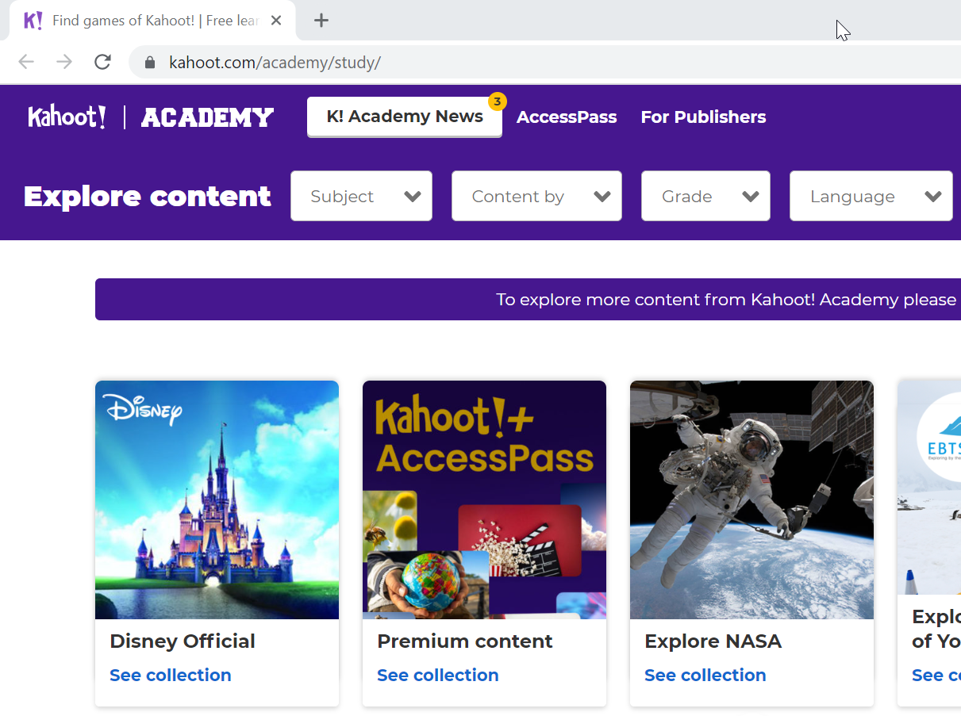
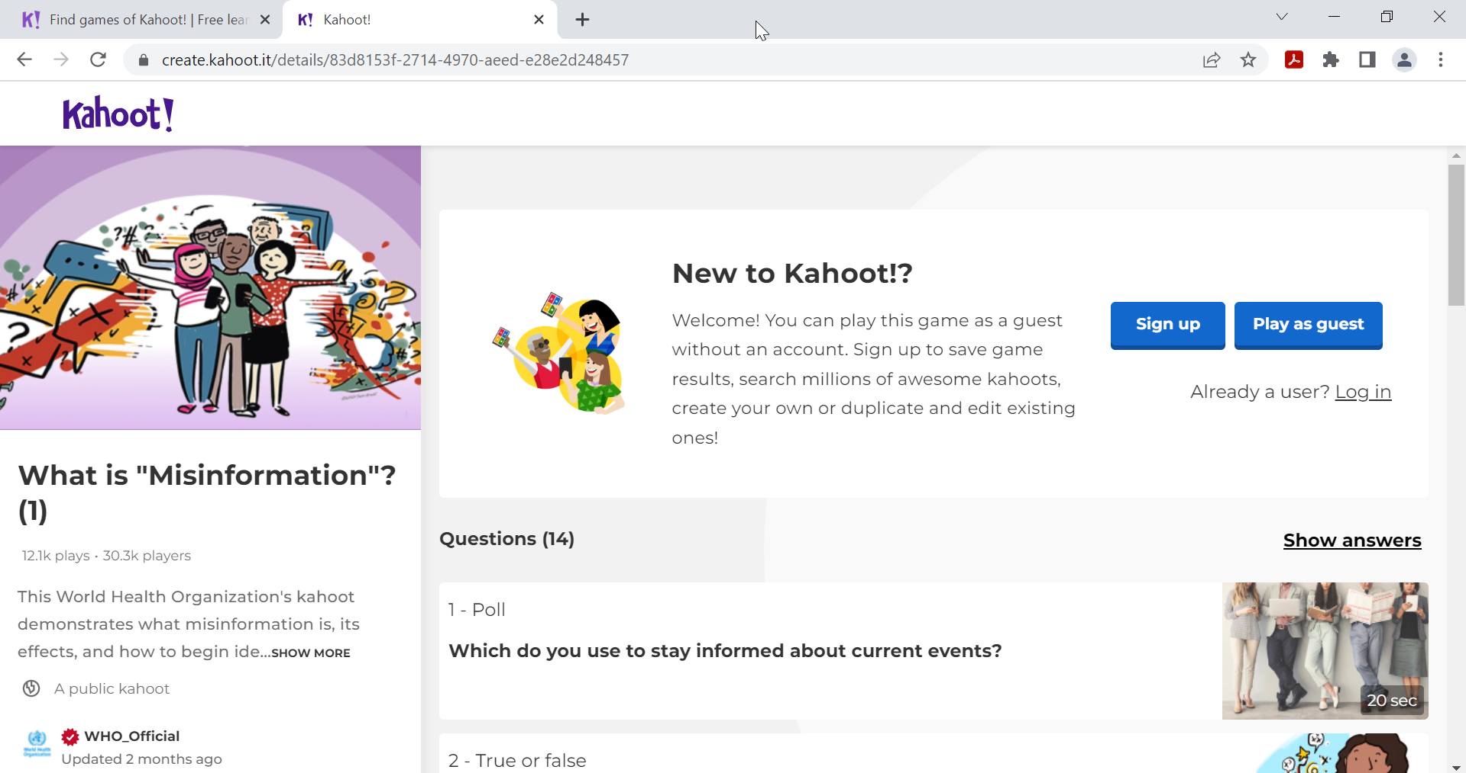
A.3.2 Why and how to use interactive platforms in primary education: explanations, advices and tips
Apply pre-designed digital resources offered by interactive platforms for education in own teaching (1)
Kahoot
1. You may find games of Kahoot at: https://kahoot.com/academy/study/
2. You may choose subject, content, grade and language from top buttons
3. You may apply the selected game(s) within your class
Notes:
The trainer will exemplify/demonstrate how to find pre-designed (existing) games of Kahoot by following the 2 steps described in this slide.

Slide 46
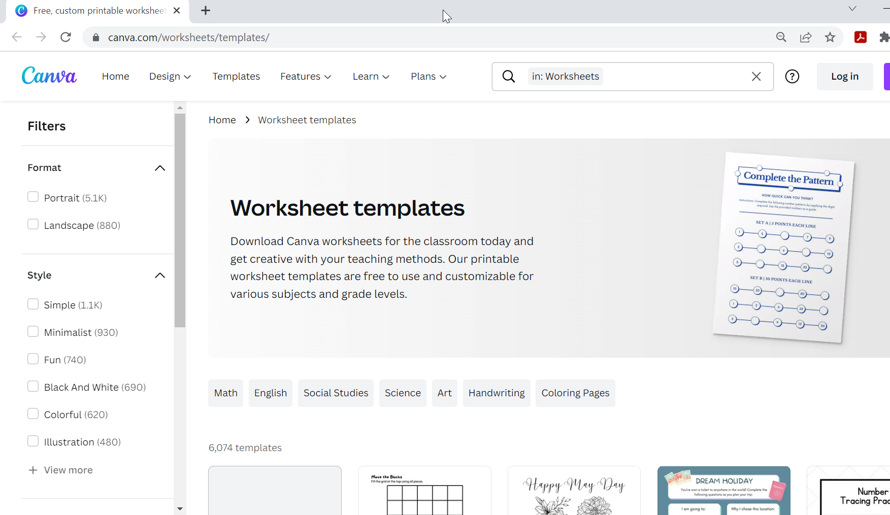
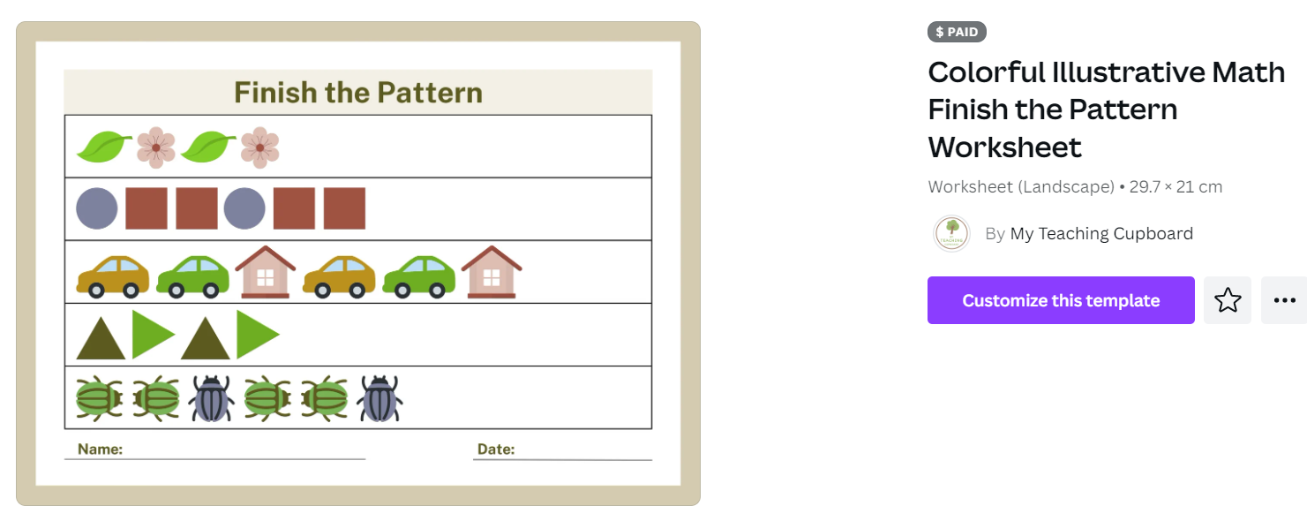
A.3.2 Why and how to use interactive platforms in primary education: explanations, advices and tips
Apply pre-designed digital resources offered by interactive platforms for education in own teaching (2)
Canvas
1. You may find worksheet templates of Canva at: https://www.canva.com/worksheets/templates/
2. You may apply filters and choose format, styles, theme, price (free/pro) from buttons on the left side
3. You may print and use the selected template(s) within your class
Notes:
The trainer will exemplify/demonstrate how to find pre-designed (existing) worksheet templates of Canva by following the 2 steps described in this slide.

Slide 47
Task to do 6
Work in pair: Neighbor discussion
⮚ Speak to the person beside you/across from you to discuss which of the presented platforms, resource-types and templates you liked the most and why.
⮚ In your discussion, answer the question:
What are 3 resources that you learned about in this course ad that you intend to use in the very next lessons that you will teach to your pupils after completion of this course?
Working time: 10 minutes

Slide 48
References
1. K-12 Education in the Post-COVID Era, https://kitaboo.com/k-12-education-post-covid-era/
2. Digital Agenda, https://digitalagenda.io/insight/7-tips-on-choosing-edtech-from-a-primary-teacher/
3. Canopy, https://www.canopy.education/post/edtech-top-tips-for-teachers
4. Net Thought, Six Tips for Creating Great Digital Learning Content, https://www.nextthought.com/thoughts/2016/09/six-tips-for-creating-great-digital-learning-content
5. Kahoot Academy, https://kahoot.com/academy/study/
6. Canva, Worksheet templates, https://www.canva.com/worksheets/templates/
7. Internet Matters, Discovering digital at Primary, https://www.internetmatters.org/resources/discovering-digital-at-primary-school/

Slide 49
Activity 3.3:
Practical examples on how to create educational digital content with interactive platforms

Slide 50
A.3.3 Practical examples on how to create educational digital content with interactive platforms
Create your own educational digital content with interactive platforms (1)
Google Forms
Watch the video tutorial at: https://www.youtube.com/watch?v=fXQDFhKFuTU
Read the tutorial at: https://support.google.com/docs/answer/6281888?hl=en&co=GENIE.Platform%3DDesktop

Slide 51
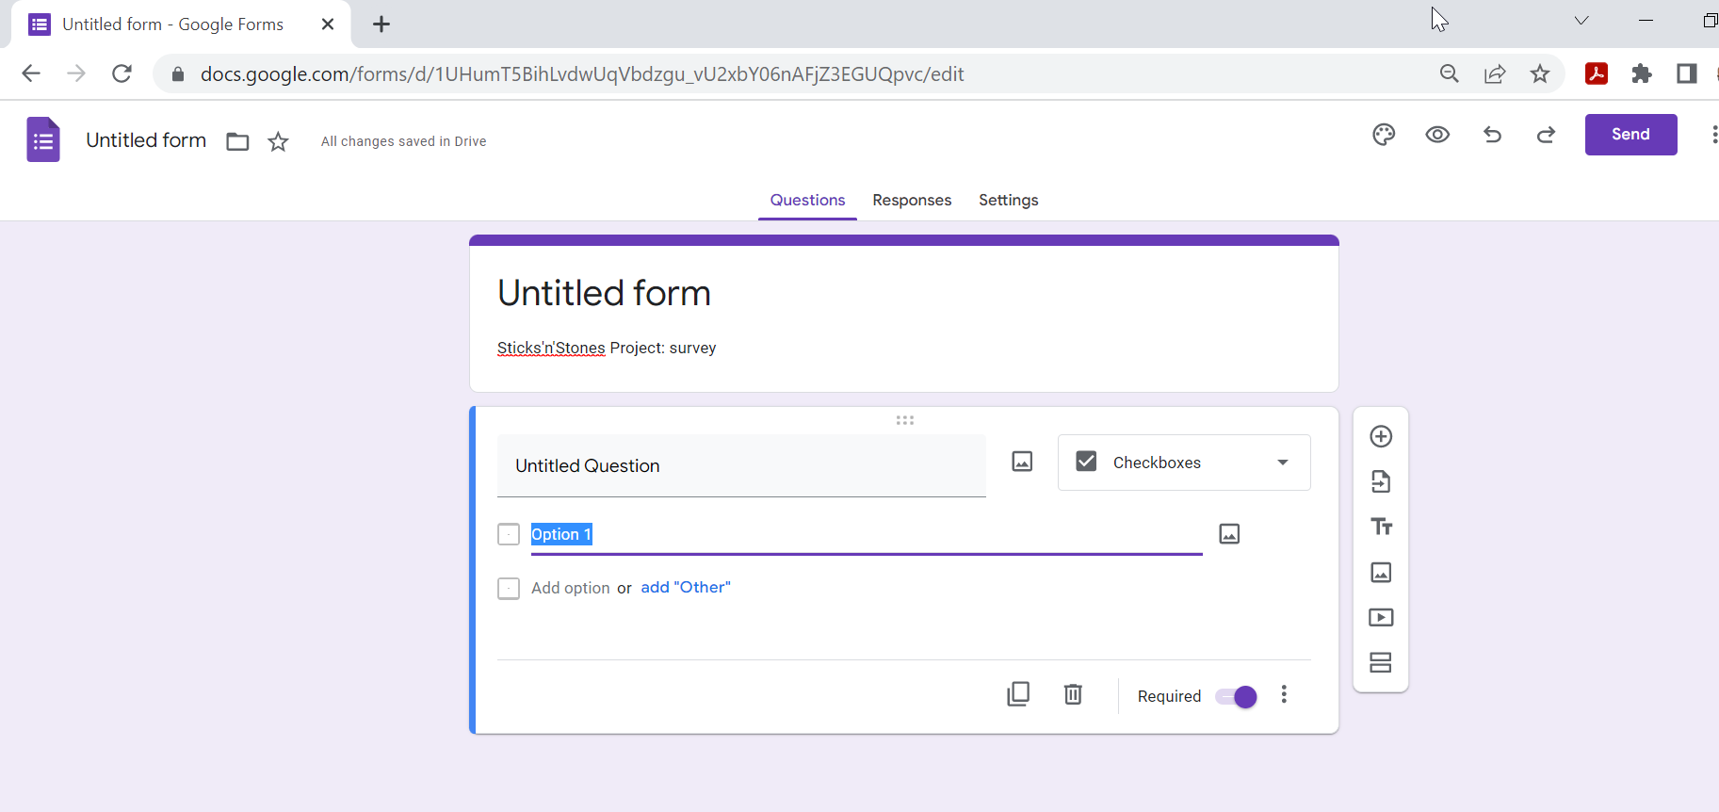
Task to do 7
Individual work
Access Google Forms at: https://docs.google.com/forms
Create a Google account / Sign in
Create a brief survey on cyberbullying in in your school (4-questions of different types)
Working time: 20 minutes

Slide 52
A.3.3 Practical examples on how to create educational digital content with interactive platforms
Create your own educational digital content with interactive platforms (2)
Powtoon Studio allows you creating video fast (without any video making skills or background), namely:
How to edit text
Swap props and characters
Use live-action video
Adjust the timeline and animation effects
How to edit your own characters with our new character builder
How to publish your amazing video.
Watch the video tutorial at: https://www.youtube.com/watch?v=vkfacjOpTcM
Read the tutorial at: https://www.powtoon.com/blog/how-to-create-an-animated-presentation-in-5-easy-steps/

Slide 53
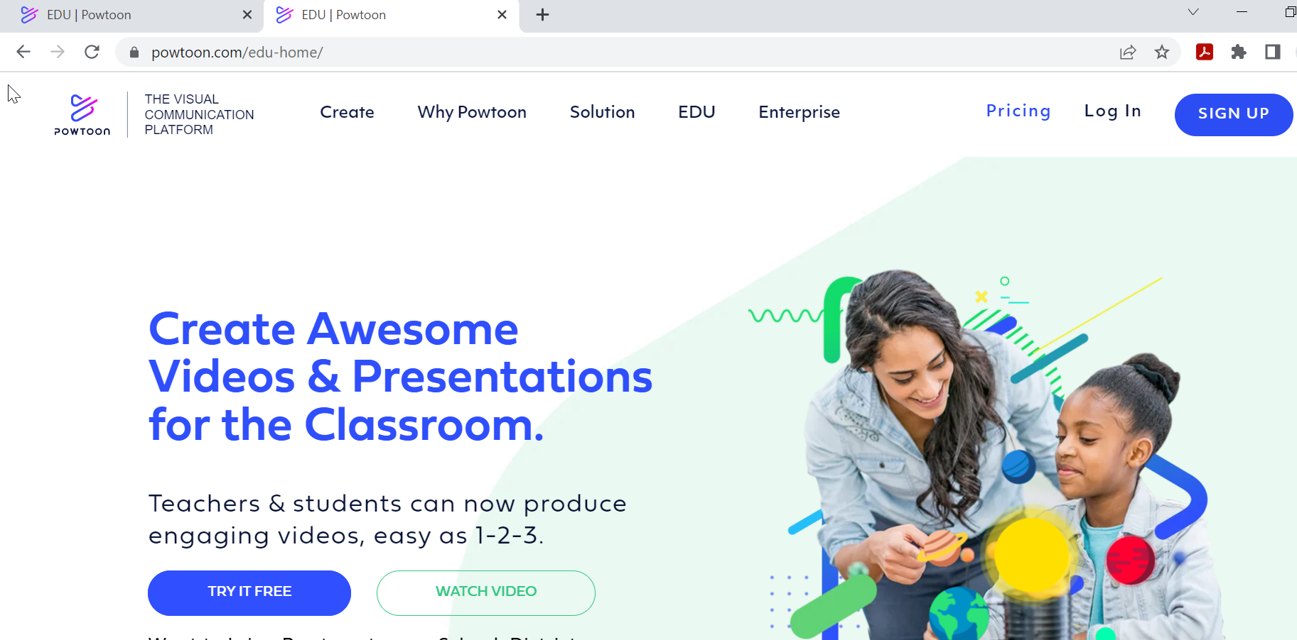
Task to do 8
Individual work
Access Powtoon at: https://www.powtoon.com/edu-home/
Click the button ‘Sign up’ or ‘Try it free’
Create a short video to raise awareness of your primary children on school bullying
Working time: 30 minutes

Slide 54
A.3.3 Practical examples on how to create educational digital content with interactive platforms
Create your own educational digital content with interactive platforms (3)
Canva
Watch the video tutorial at: https://www.canva.com/designschool/tutorials/canva-for-teachers/
Note that at:
https://www.canva.com/designschool/tutorials/canva-for-teachers/
you may find more tutorials for teachers on how to use Canva templates and resources.

Slide 55
Task to do 9
Individual work
Access Canva at: https://www.canva.com/
Create a Canva account / Sign in
Create class schedule for your pupils by choosing from provided templates
Working time: 15 minutes

Slide 56
A.3.3 Practical examples on how to create educational digital content with interactive platforms
Create your own educational digital content with interactive platforms (4)
Kahoot
Watch the video tutorial at: https://www.youtube.com/watch?v=KJgZZQcsSPk
Read the tutorial at: https://kahoot.com/blog/2021/01/28/how-to-create-kahoot-tips-teachers/

Slide 57
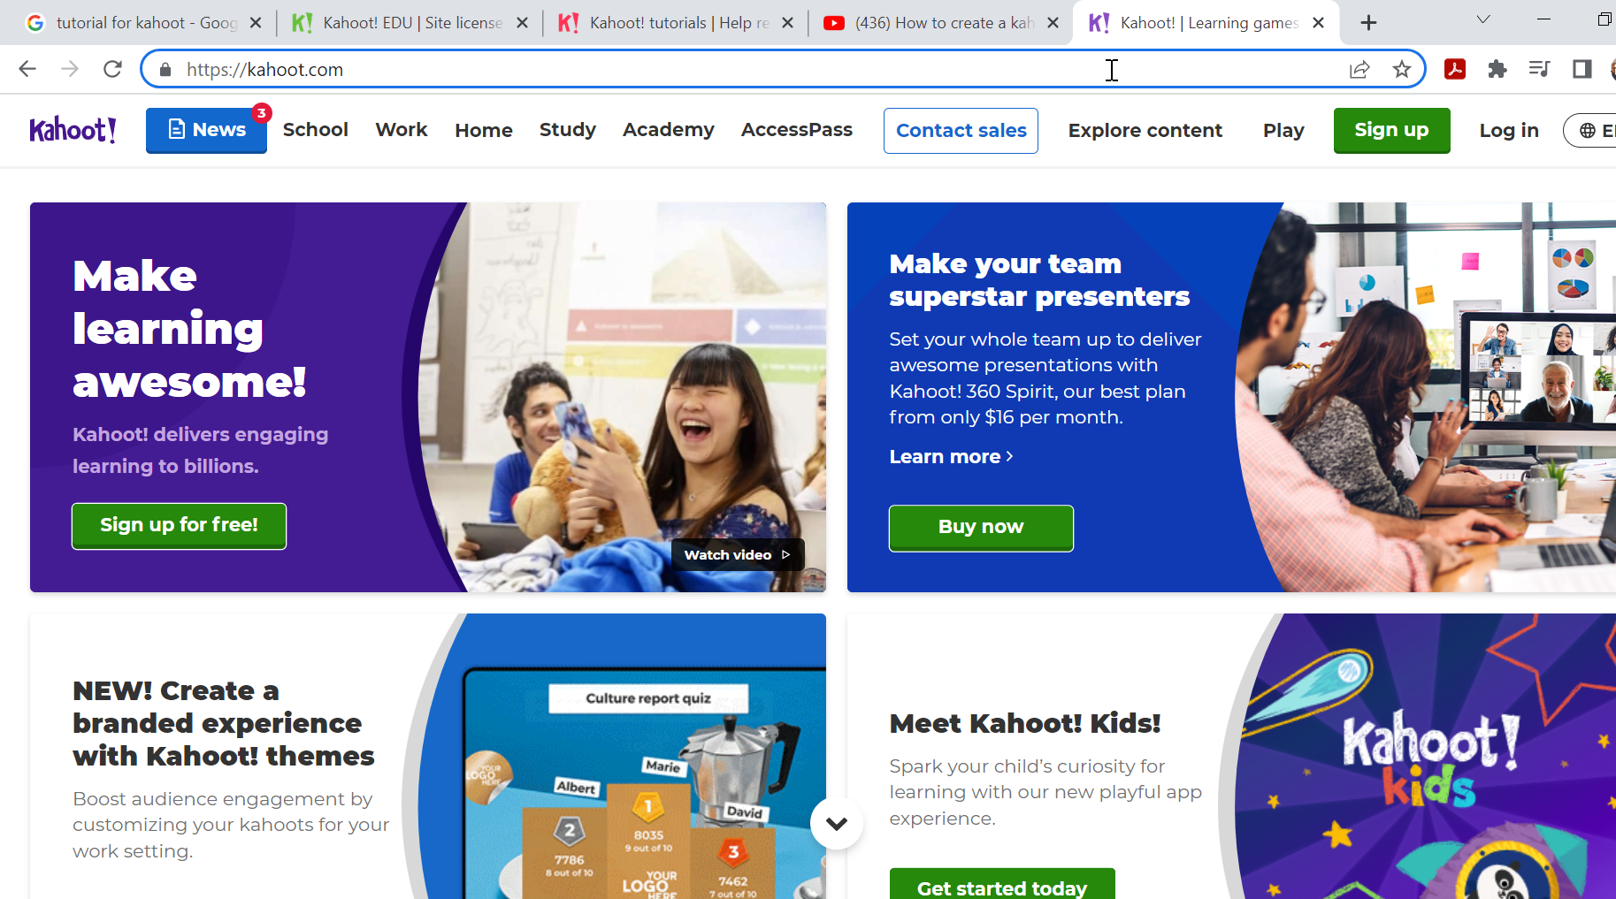
Task to do 10
Individual work
Access Kahoot at: https://kahoot.com/
Create a Kahoot account / Sign in
Create a brief assessment test (a game/quiz) on definition of school bullying and positive behaviour among primary pupils (3 multiple-choice items with 4 answer-options each, with 60 seconds solving time each item, and background image)
Working time: 20 minutes

Slide 58
References
1. How to use Google Forms to create a survey, https://www.youtube.com/watch?v=fXQDFhKFuTU
2. How to use Google Forms, https://support.google.com/docs/answer/6281888?hl=en&co=GENIE.Platform%3DDesktop
3. Google Forms, https://docs.google.com/forms
4. How to make video online in the Powtoon Studio / Powtoon tutorials, https://www.youtube.com/watch?v=vkfacjOpTcM
5. How To Create Cool Animated Presentations In 5 Easy Steps, https://www.powtoon.com/blog/how-to-create-an-animated-presentation-in-5-easy-steps/
6. Powtoon, https://www.powtoon.com/edu-home/
7. Canva for Teachers, https://www.canva.com/designschool/tutorials/canva-for-teachers/
8. Canva, https://www.canva.com/
9. How to create a Kahoot - tutorial, https://www.youtube.com/watch?v=KJgZZQcsSPk
10. How to create a Kahoot: Step-by-step guide and extra tips for teachers, https://kahoot.com/blog/2021/01/28/how-to-create-kahoot-tips-teachers/
11. Kahoot, https://kahoot.com/

Slide 59
Thank you for attention!

Slide 60
"The European Commission's support for the production of this publication does not constitute an endorsement of the contents, which reflect the views only of the authors, and the Commission cannot be held responsible for any use which may be made of the information contained therein.”
Project Number:

